Slide 1
3D포트폴리오
기술문서
Racing Game
-김용환

Slide 2
이동
Player
AI_Player
2.UI
-Player UI
-Scene 이동
3.충돌
Player
AI_Player
4.기타(영상주소)
⊙대부분이 GIF 파일이라 PPT 파일로 보내 드립니다.

Slide 3
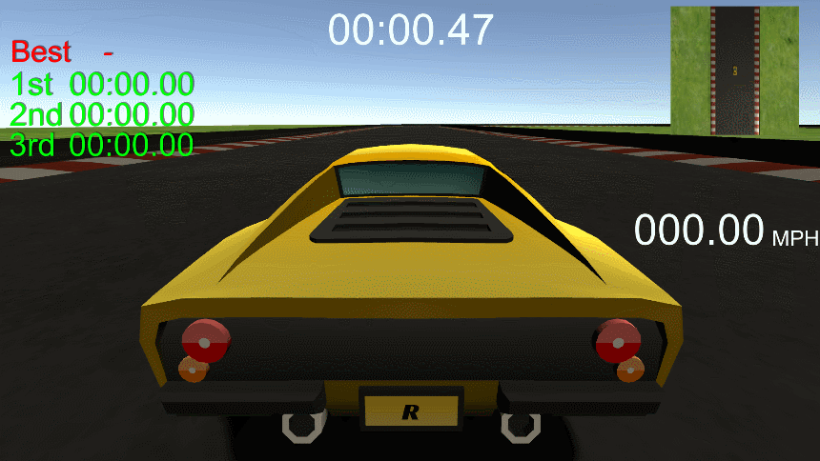
이동
Player

Slide 4
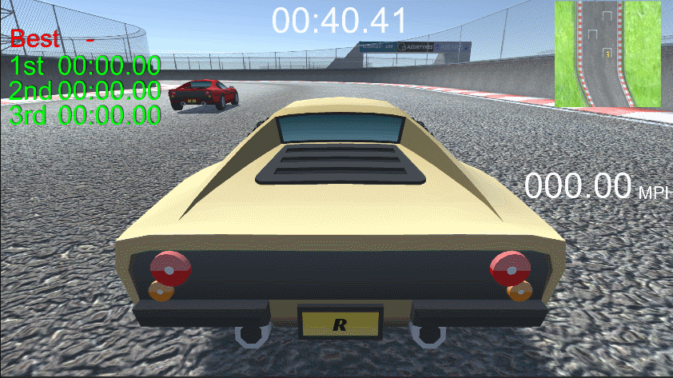
이동
AI_Player

Slide 5
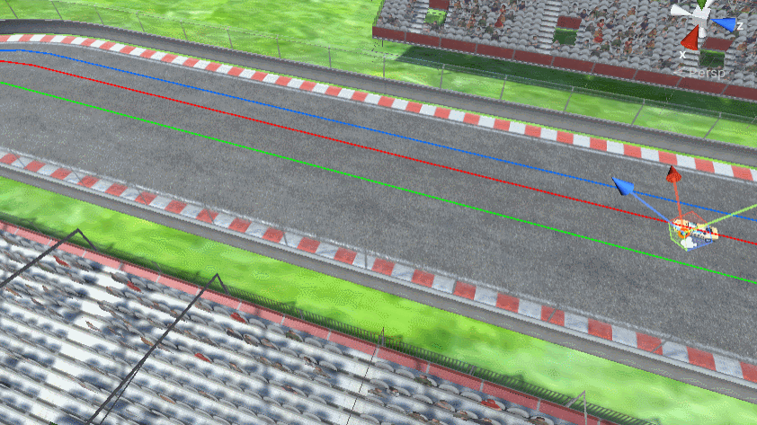
이동
AI_Player
AI_Player 의 바퀴에
WheelCollider 적용

Slide 6
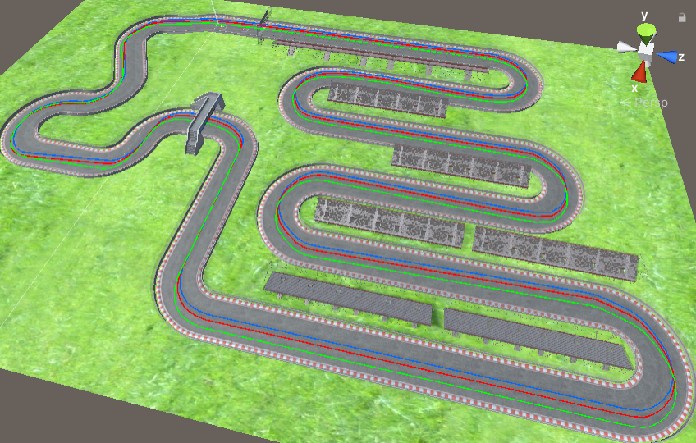
이동
AI_Player
맵에 적용된 node(WayPoint) 를 이용해 이동

Slide 7
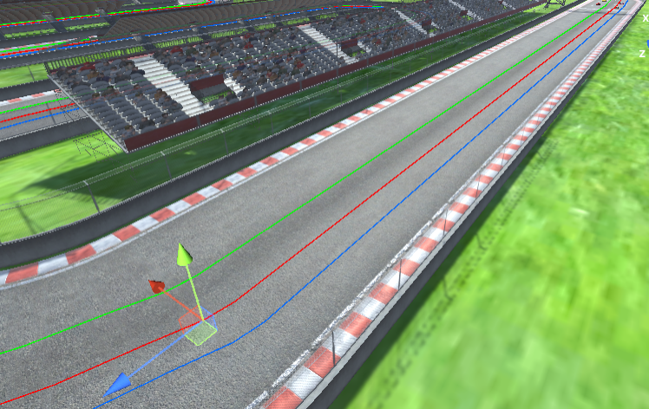
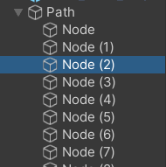
이동
AI_Player
맵에 적용된 node(WayPoint) 를 이용해 이동

Slide 8
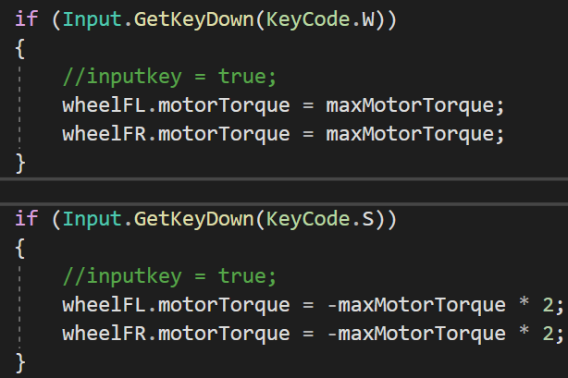
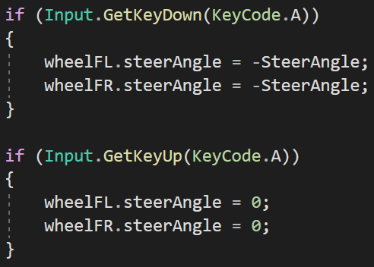
이동
Player whee 이 W키 누를때 마다 Torque 증가
Player whee 이 A키 누를때 마다 Angle 증가
A키UP 일경우 angle 값 그대로 고정

Slide 9
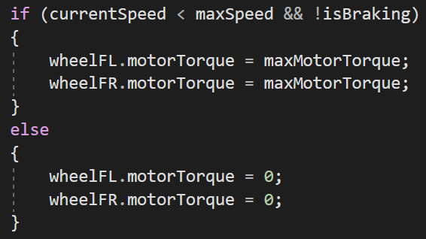
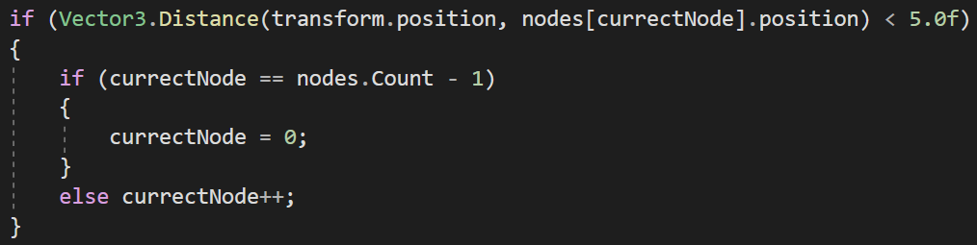
이동
AI_Player whee 이 currentSpeed 가 maxSpeed 보다 작고 isBraking 이 아닐경우
Torque 증가
현재 노드를 체크후 다음노드로 이동

Slide 10
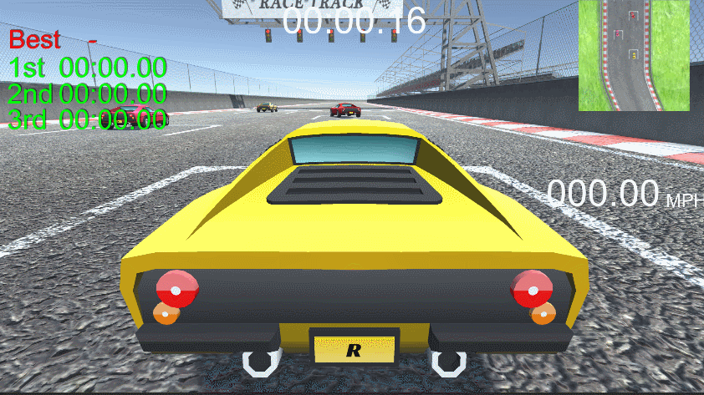
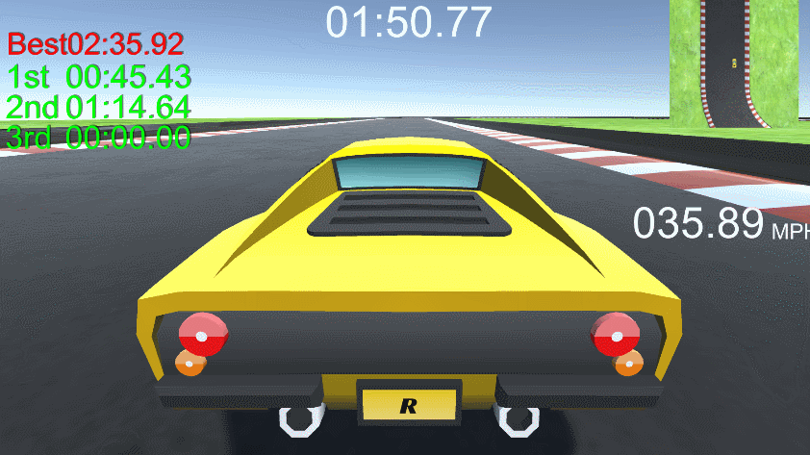
2. UI
Player
-현재시간
-현재 차량 속도
-LapTime
-미니맵
마지막 Lap 지나가면 Player 카메라 고정

Slide 11
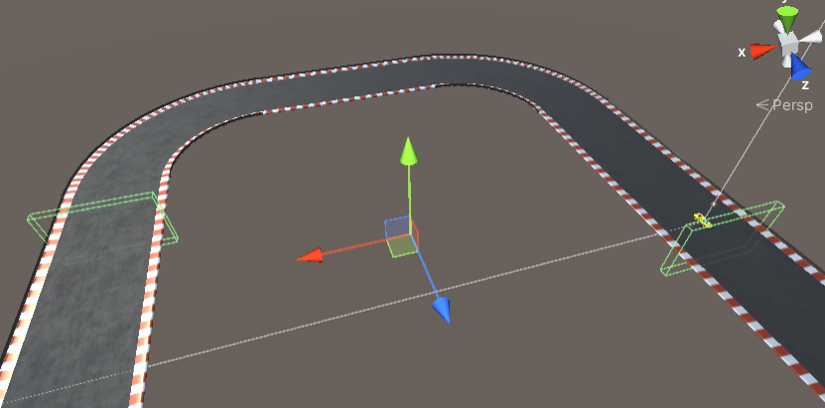
2. UI
GoalCheck 를 통과 하고 Goal 을 통과하면 Lap 증가

Slide 12
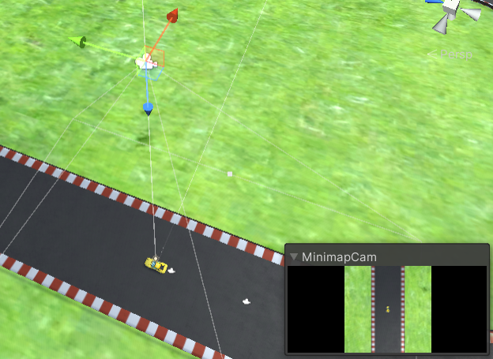
2. UI
Player Minimap cam

Slide 13
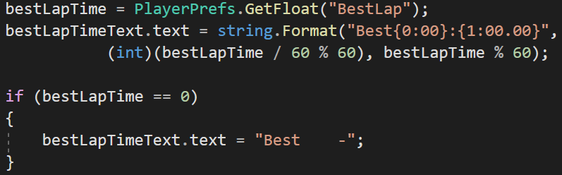
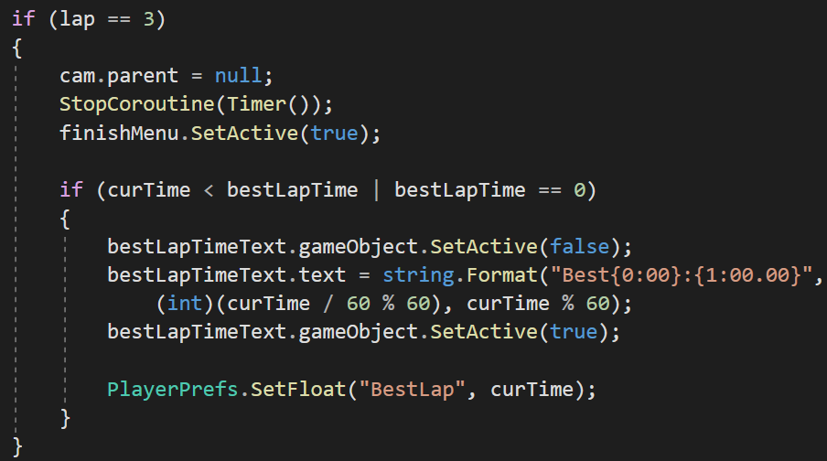
2. UI
-BestLapTime
-LapTime

Slide 14
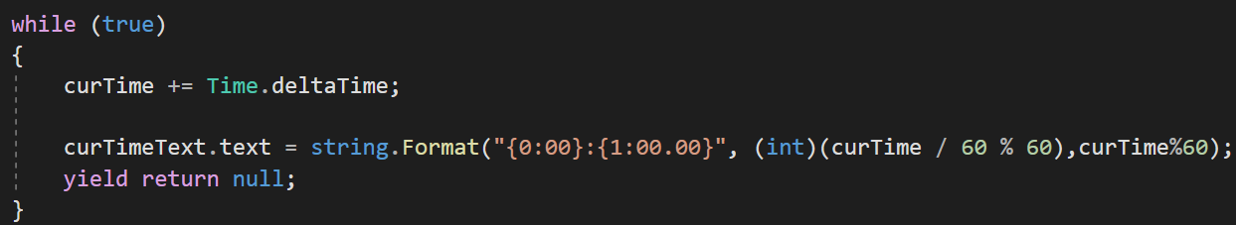
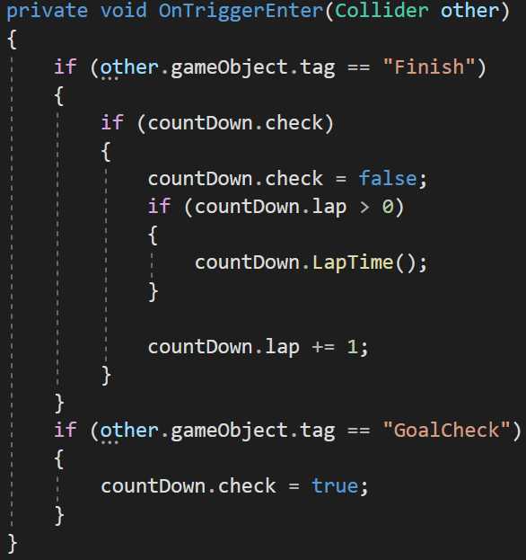
2. UI
-Timer
-GoalCheck 확인후 Goal 로 인정

Slide 15
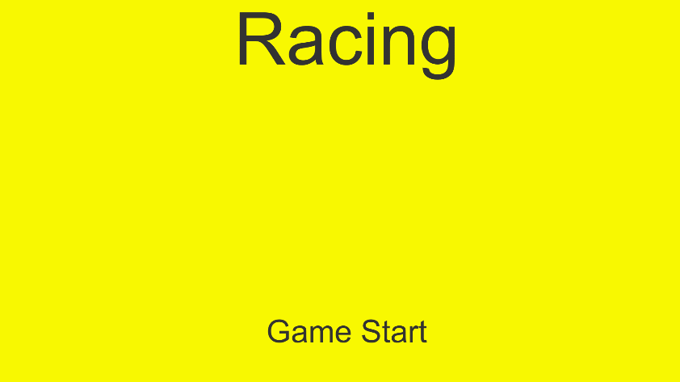
2. UI
Scene 이동

Slide 16
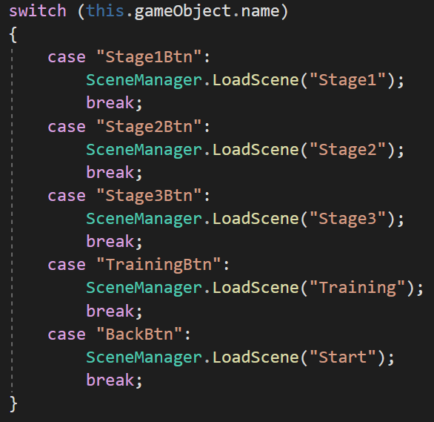
2. UI
Scene 이동

Slide 17
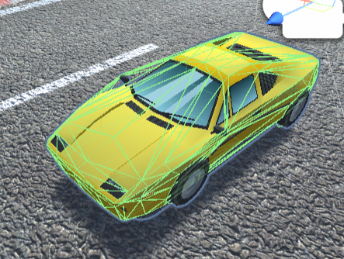
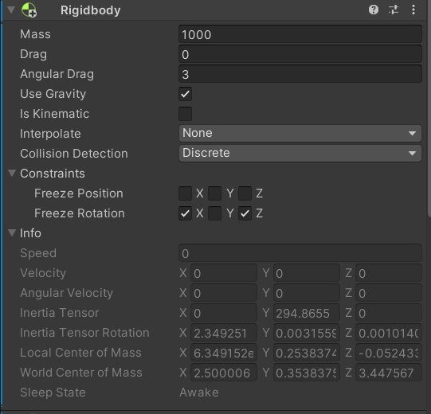
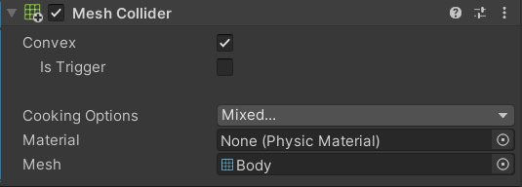
3. 충돌
Player

Slide 18
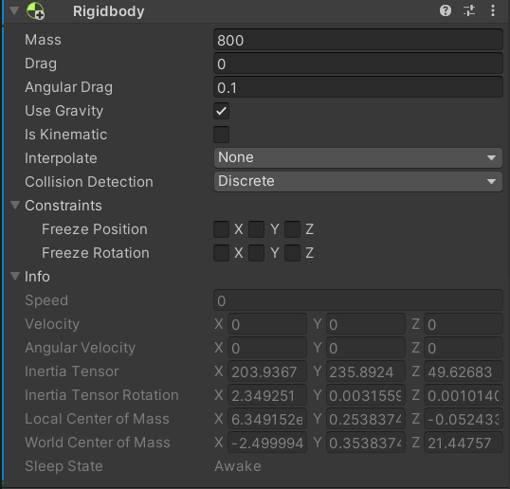
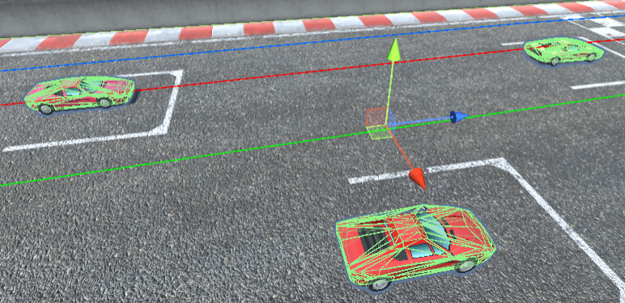
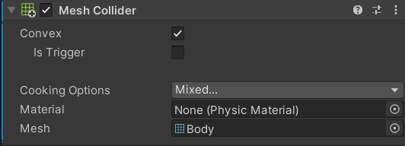
3. 충돌
AI_Player

Slide 19
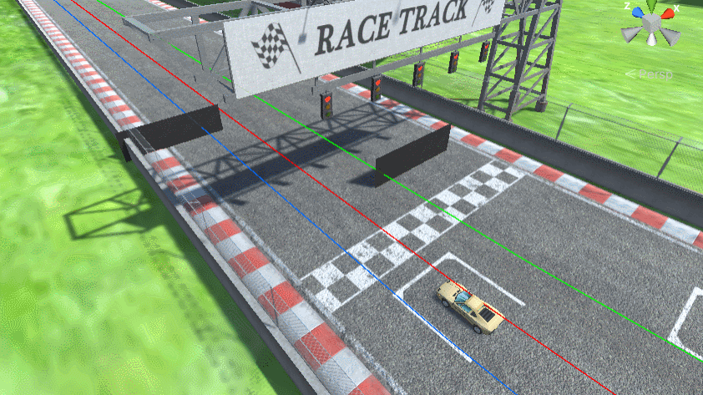
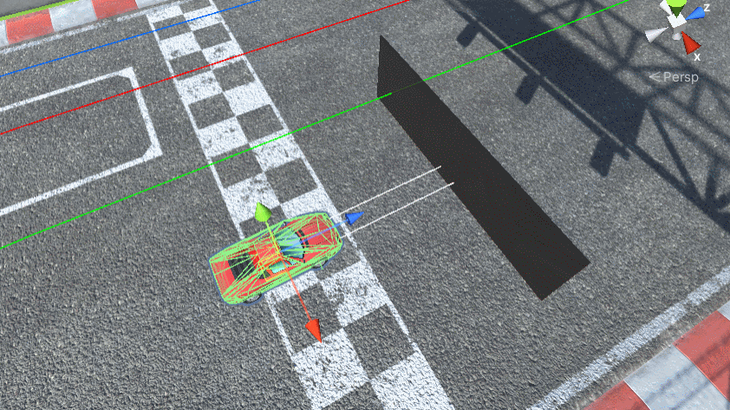
3. 충돌
AI_Player
Ray 이용 장애물이 앞에 있을경우 확인후 피해서 지나감

Slide 20
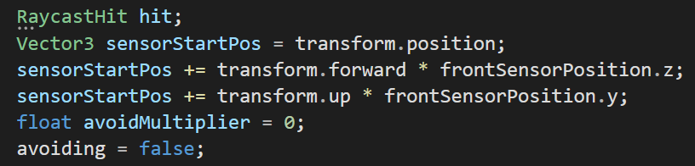
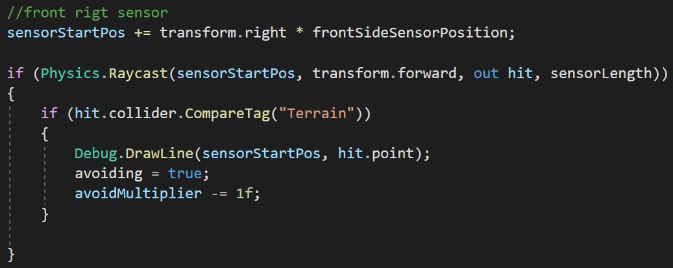
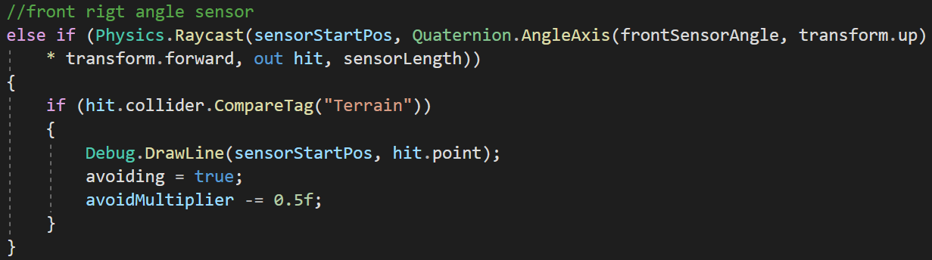
3. 충돌

Slide 21
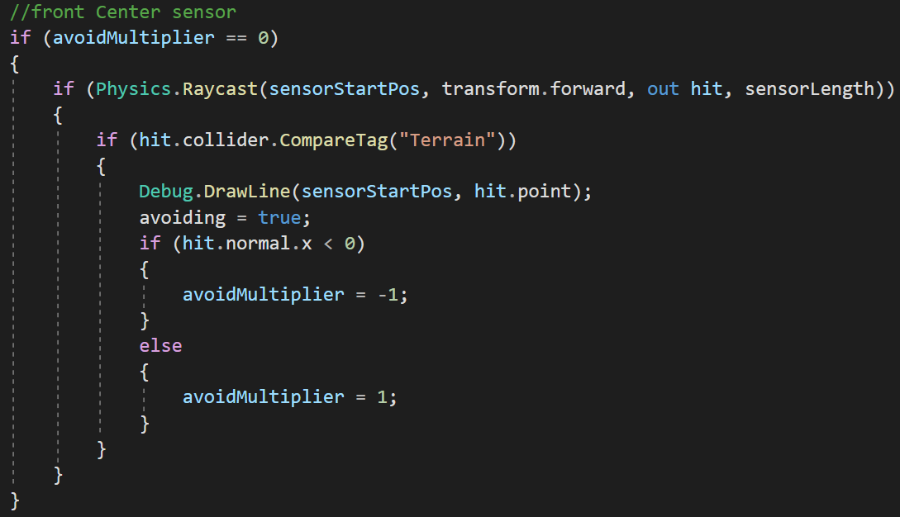
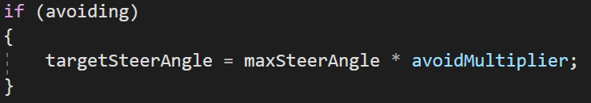
3. 충돌
차량의 중앙과 양옆을
Ray 로 체크 이후
Terrain 인 경우 회피 이동

Slide 22
4. 기타(영상주소)
https://youtu.be/VVBv9Mqr-6A

Slide 23
3D포트폴리오
기술문서
Racing Game
-김용환
감사합니다.

